Slide 1
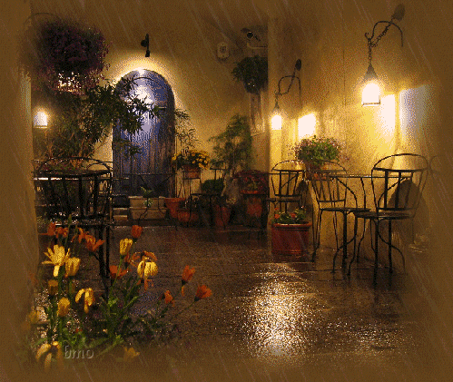


AUTOMÁTICO
O VALOR DAS COISAS
Euclides Cavaco
Ecos da Poesia
Formatação: Wal

Slide 2
Ecos da Poesia
Formatação: Wal

Slide 3
Ecos da Poesia
Formatação: Wal

Slide 4
QUEM DE COISAS É SENHOR
MAS NESTA VIDA AS HERDOU
NÃO LHES DÁ TANTO VALOR
COMO ALGUÉM QUE AS GANHOU.
Ecos da Poesia
Formatação: Wal

Slide 5
QUEM RECEBE DE BANDEJA
MAL SABE APRECIAR
POIS NADA FEZ DE SOBEJA
P’RA ALÉM DUM MERO ACEITAR.
Ecos da Poesia
Formatação: Wal

Slide 6
QUEM PELAS COISAS TRABALHA
SEM NADA SER OFERECIDO
A TUDO O QUE AMEALHA
DÁ O MAIS JUSTO SENTIDO.
Ecos da Poesia
Formatação: Wal

Slide 7
COISAS GRANDES OU PEQUENAS
PARA ALGUNS MUITO VULGARES
PARA UNS VALEM CENTENAS
MAS PARA OUTROS MILHARES.
Ecos da Poesia
Formatação: Wal

Slide 8
SÓ QUEM LUTA DE VERDADE
SABE TODO O VALOR DAR
AO QUE COM DIGNIDADE
SOUBE POR SI CONQUISTAR.
Ecos da Poesia
Formatação: Wal

Slide 9
O VERDADEIRO VALOR
QUE COISA QUALQUER OSTENTA
É NA DIMENSÃO MAIOR
O QUE P’RA NÓS REPRESENTA!...
Euclides Cavaco
Ecos da Poesia
Formatação: Wal

Slide 10
Créditos
TEXTO E VOZ DE EUCLIDES CAVACO
UM POETA PORTUGUÊS NO CANADÁ
LONDON – CANADÁ
FORMATAÇÃO: W@l.
Ecos da Poesia
Formatação: Wal

Slide 11
NÃO ADULTERE E NEM RETIRE OS CRÉDITOS. RESPEITE OS DIREITOS AUTORAIS DO POETA EUCLIDES CAVACO.
Ecos da Poesia
Formatação: Wal

Slide 12
www.sergrasan.com/ecosdapoesia
cavaco@sympatico.ca
Só quem luta de verdade
Sabe todo o valor dar...
Ecos da Poesia
Formatação: Wal

